Slide 1


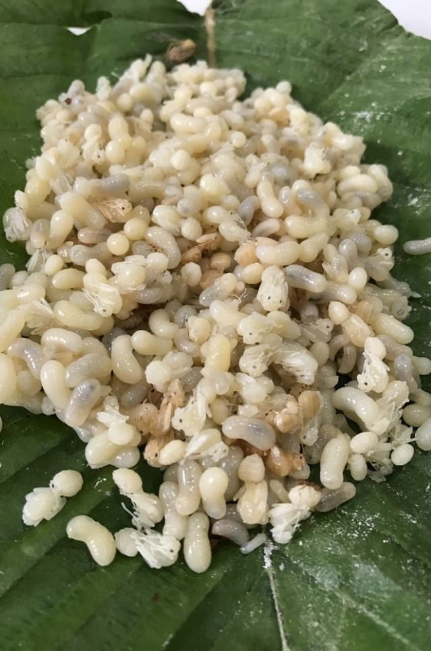
OBSERVATORIO DEL PATRIMONIO CULTURAL Y NATURAL DEL VALLE DE MEZQUITAL
MANIFESTACIONES INTANGIBLES
CLAVE: ICAT-AT01
CATEGORIA: INMATERIALES CULTURALES
SUBCATEGORIA: USOS SOCIALES
PAG. 1
NOMBRE DEL INTANGIBLE
LUGAR: Ocampo, Atotonilco de Tula, hgo.
UBICACIÓN: Atotonilco de Tula, hgo.
CORDENADAS :
Uno de los guisos prehispánicos más importantes en la cultura hidalguense son los escamoles. Estas larvas de hormiga son una exquisitez herencia de culturas precolombinas.
La palabra escamol viene del náhuatl “azcatl” hormiga y “molli” guiso. Otra forma de llamarlos en diferentes estados de la República Mexicana es guijes, tecates, azcamolli o hugues.
Desde su método de captura hasta su sabor tan sutil como característico, los escamoles son un producto codiciado y difícil de conseguir. Los Escamoles son el platillo típico de este municipio en la zona de Ocampo, preparados en chile pasilla con papas y nopales, normalmente son acompañados con aguamiel o pulque.
La producción de escamol ocurre de marzo a mayo.

